Slide 1
TALLERES INTEGRADOS III DIAGNÓSTICO POR IMAGEN: CARDIOLOGÍA
Javier Sánchez Pujol
HGUA - Unidad de cardiología
Caso autorizado por el Dr. Vicente Arrarte

Slide 2
Presentación del caso
MC: Varón de 77 años que ingresa derivado de CCEE de UEI
AP: Exfumador 30 años, bacteriemia recidivante por klebsiella, taquicardia rítmica que revirtió con amiodarona, marcapasos por BAV paroxístico, EPOC severo
EA: Se ingresa para estudio endocarditis vs ITU por klebsiella. Tras ETE se observan vegetaciones en aurícula derecha, y se confirma la endocarditis mediante PET-TC. Se programa cirugía para retirada del marcapasos infectado. Tras retirar el dispositivo, se obtiene el siguiente ECG
EF: Tras retirar marcapasos Tª 37ºC, Sat02 97%, TA 115/75, Bradicárdico sin soplos a 35 lpm, MVC, EEII sin edemas.

Slide 3
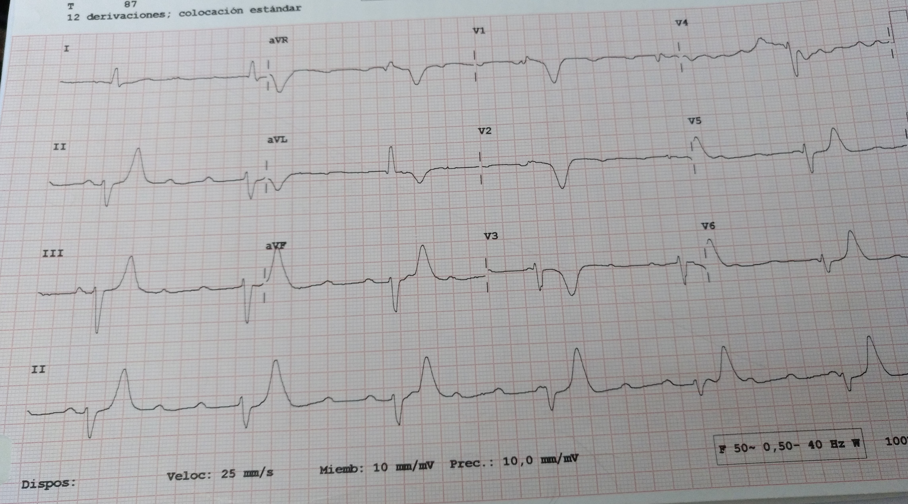

Slide 4
Resolución
Dx: Bloqueo AV completo de tercer grado con ritmo de escape a 40 lpm
Tto: Marcapasos temporal hasta resolver la endocarditis y posteriormente otro marcapasos definitivo

